Slide 1




ClimateViz
Problématique
Comment faciliter aux professionnels n'ayant pas de connaissances spécialisées en traitement des données climatiques la création autonome d'indicateurs personnalisés pour anticiper et s'ajuster au changement climatique de manière efficace et pertinente ?
Proposition de valeur
Utilisateurs
Nous proposons une plateforme grand public de création d’indicateurs paramétrables sur les données d’historique météo et de prévision climatique
Professionnels privés ou publics ayant besoin d’anticiper les impacts du changement climatique sur son activité (exemple : agriculteur, entreprise BTP)
Solution
Données
Traitement
Plateforme
Données brutes récupérées:
Données quotidiennes
Données DRIAS : Projections climatiques régionalisées réalisées
Données externes importables via l’interface
Via une interface web streamlit, il est possible de:
Personnaliser les indicateurs
Visualiser et exporter les indicateurs sous forme de graphique ou de KPI
importer des données externes
Préparation des données afin de précalculer les indicateurs:
Tmin, max, moy
Nb de jour dépassant un seuil

Slide 2
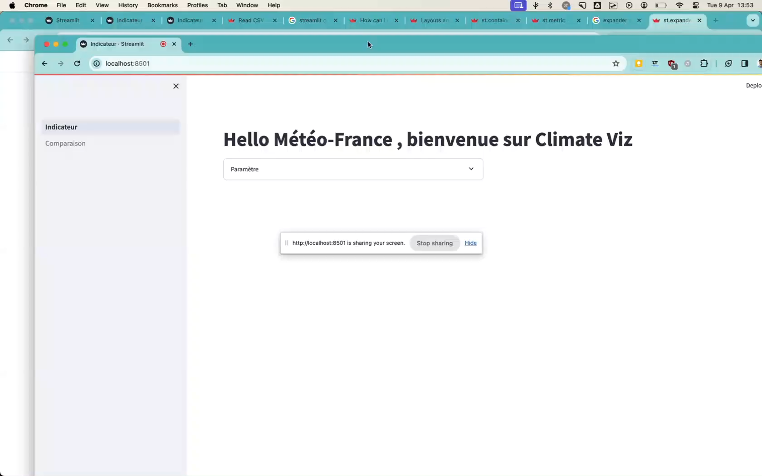
Démo

